Slide 1


UBND QUẬN DƯƠNG KINH
TRƯỜNG TIỂU HỌC ANH DŨNG
MÔN MĨ THUẬT LỚP 4
CHỦ ĐÊ 7: MÔI TRƯỜNG XANH –SẠCH- ĐẸP ( TIẾT 3)

Slide 2

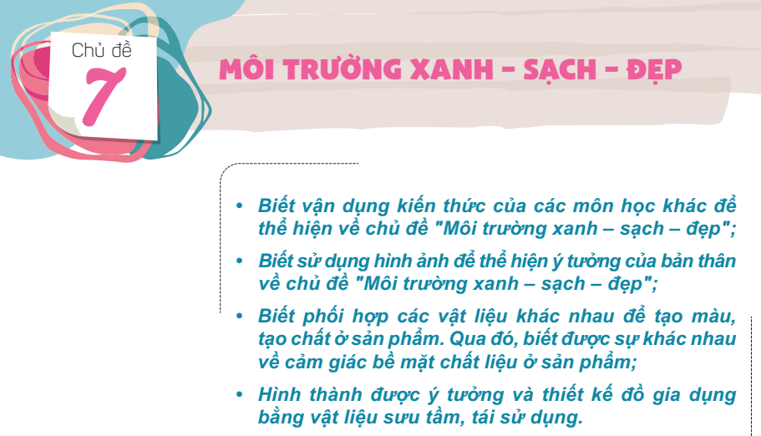

Slide 3
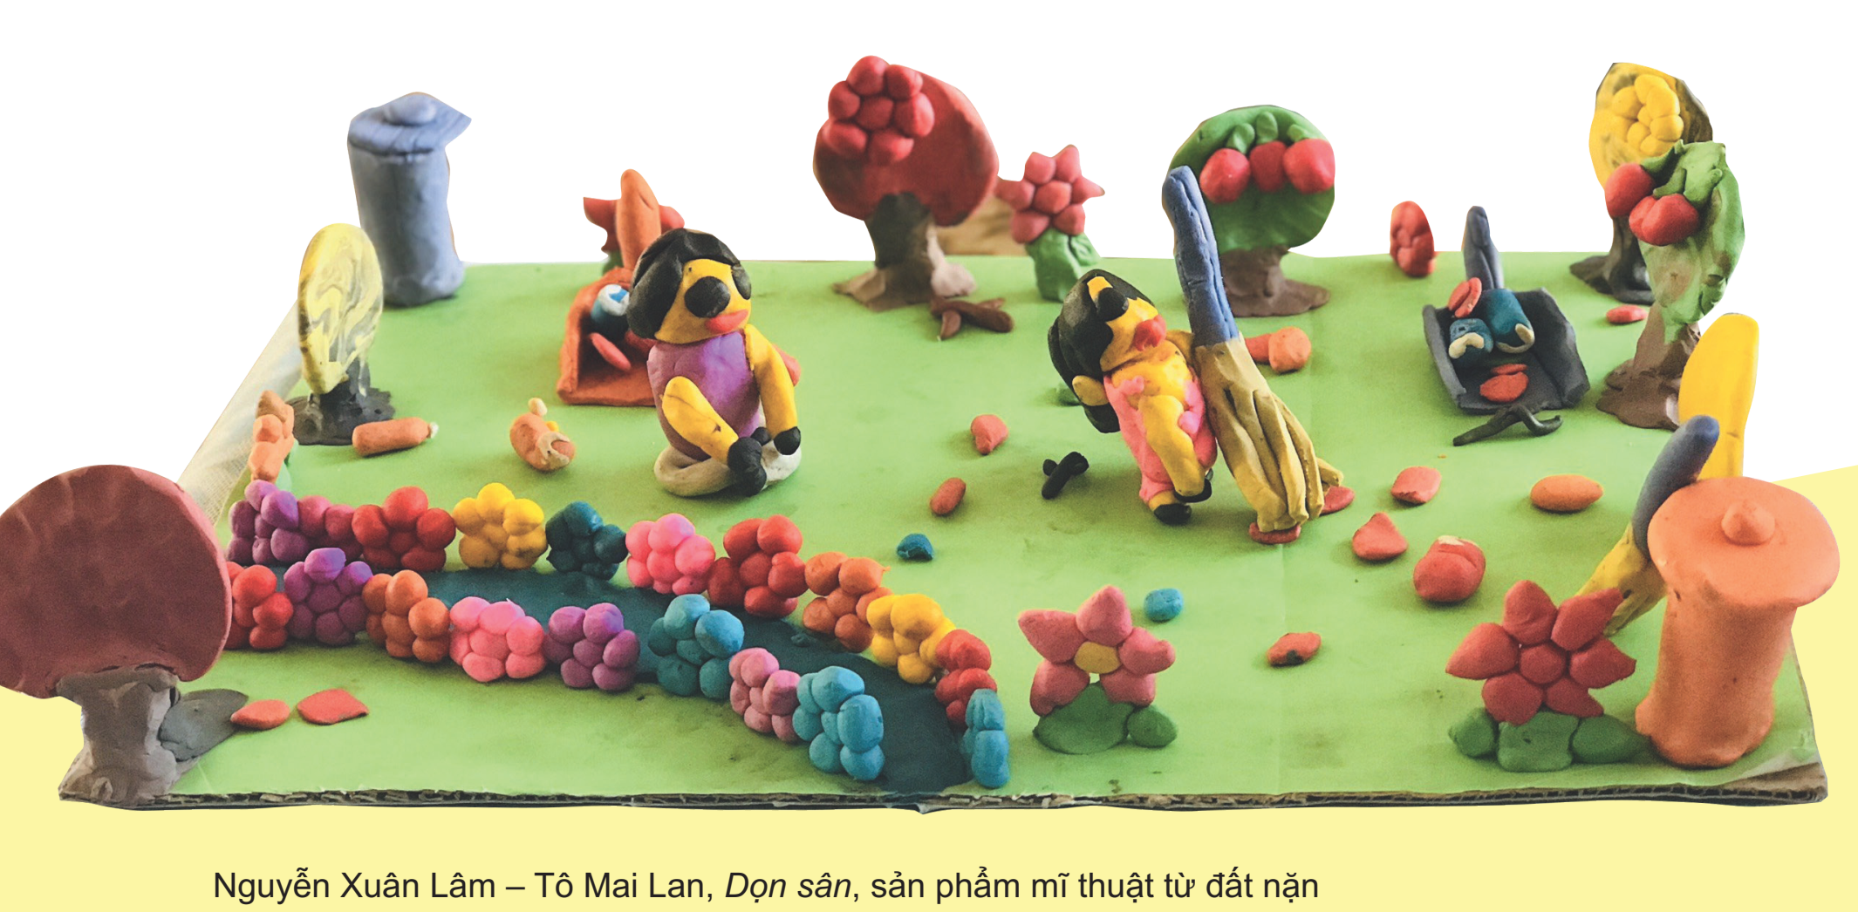

Slide 4
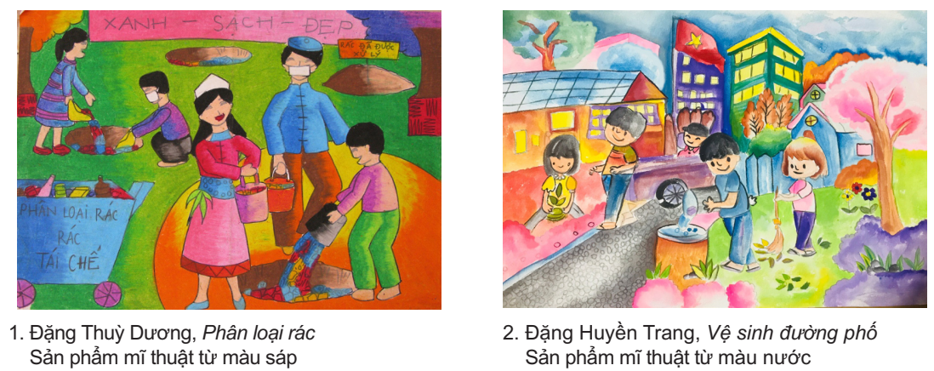

Slide 5
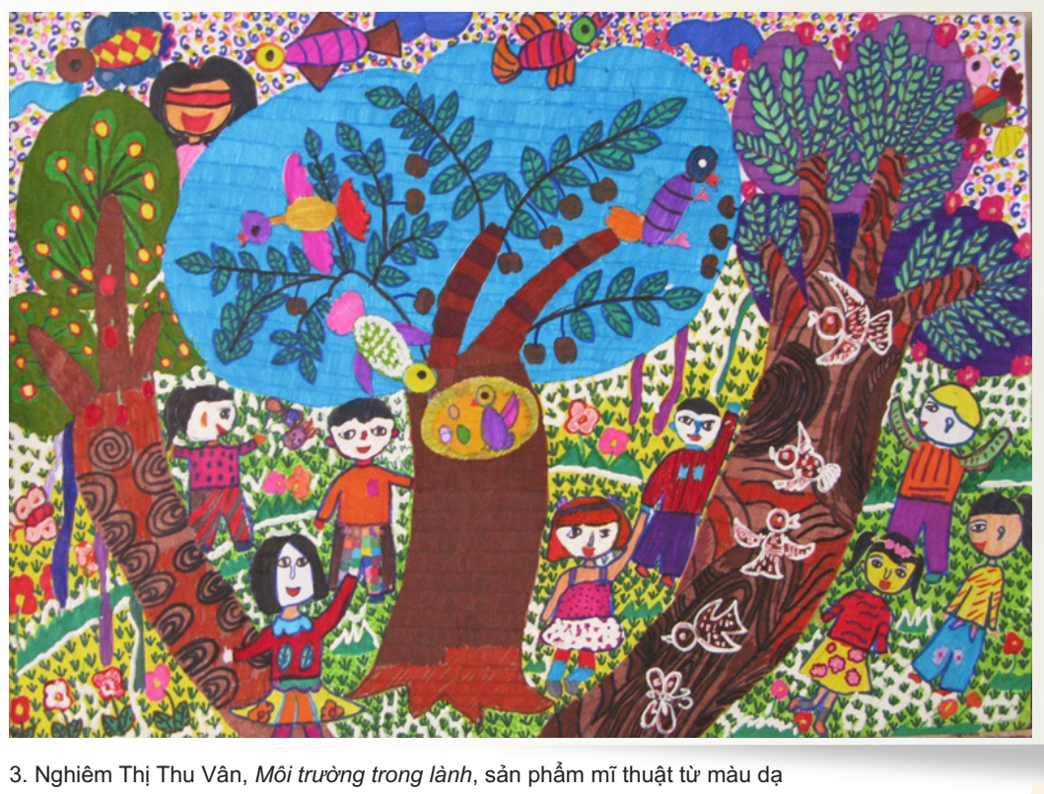

Slide 6
